Slide 1
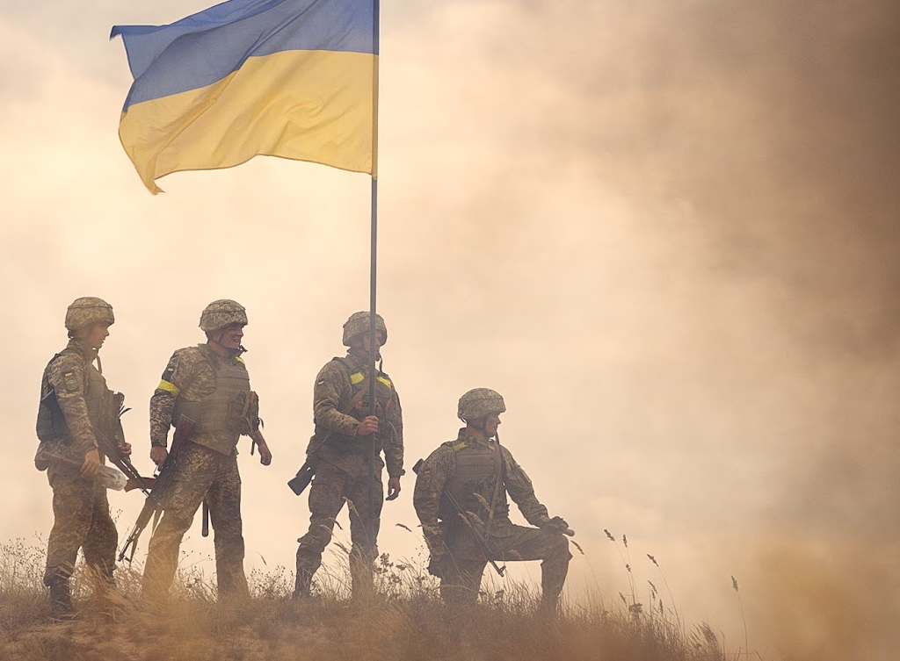
Дезінформація під час
війни

Slide 2
Ключові теми дезінформації
- дискредитація міжнародних партнерів України;
- дискредитація України перед міжнародними партнерами;
- поширення міфів та наративів щодо приниження українського
суспільства, як самостійної самодостатньої нації;
- дискредитація перших осіб держави, органів влади, Збройних
Сил України;
- проведення ІПСО, що сприяють поширенню паніки, страху,
зневіри серед цивільного населення;
- проведення ІПСО з метою розпалювання ворожнечі всередині
суспільства на тему економічних складнощів, проблем біженців,
поділу на схід та захід;
- поширення фейків, маніпуляцій, дезінформації про окремих осіб,
волонтерів, громадські організації, державні ініціативи;
- заперечення та приховування у форматі фейків та маніпуляцій
виявлених та зафіксованих військових злочинів;
- применшення власних втрат на фронті та перебільшення втрат
України.

Slide 3
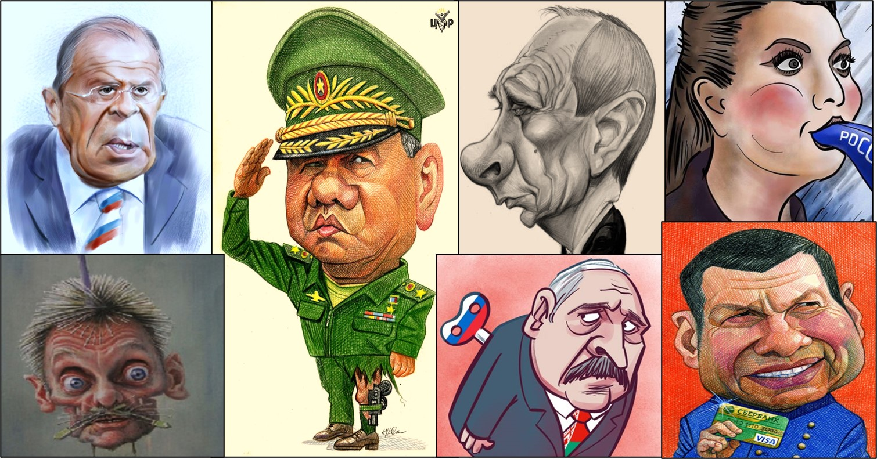
Внутрішній електорат:
«вату» треба тримати в тонусі»
Українське суспільство:
«у вас все одно нічого не вийде»
Вектори впливу
рашистської
пропаганди
Україна+Світ:
«ми не вимагаємо від Зеленського капітуляції. Ми просто хочемо щоб він віддав наказ припинити спротив»

Slide 4
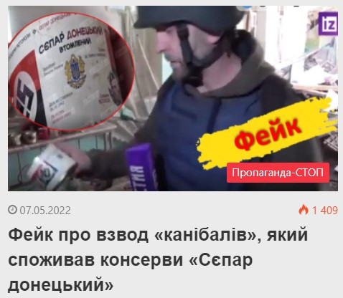
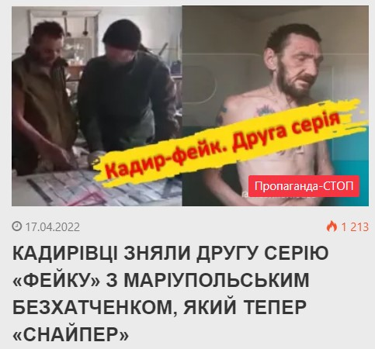
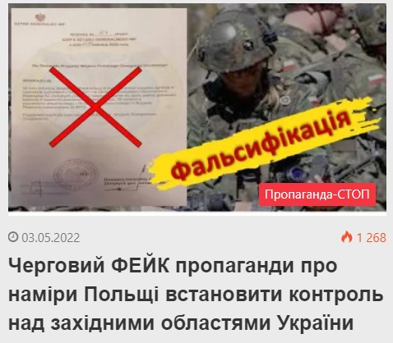
Внутрішній електорат:
«вату» треба тримати в тонусі»

Slide 5
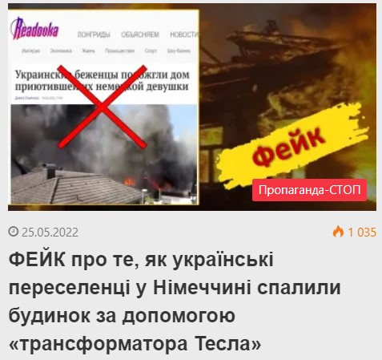
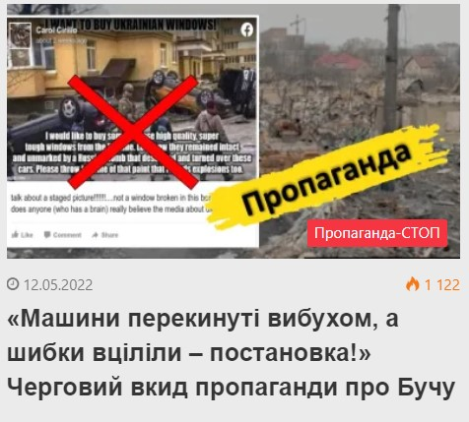
Україна+Світ:
«ми не вимагаємо від Зеленського капітуляції. Ми просто хочемо щоб він віддав наказ припинити спротив»

Slide 6
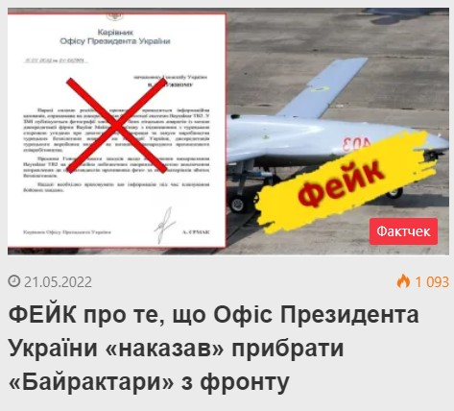
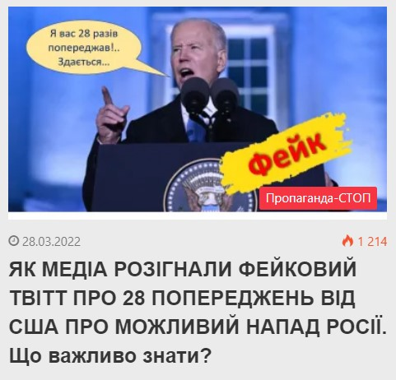
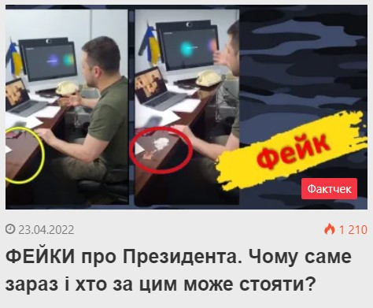
Українське суспільство:
«у вас все одно нічого не вийде»

Slide 7

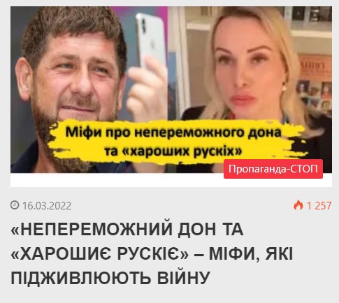
Нав’язування стереотипів

Slide 8
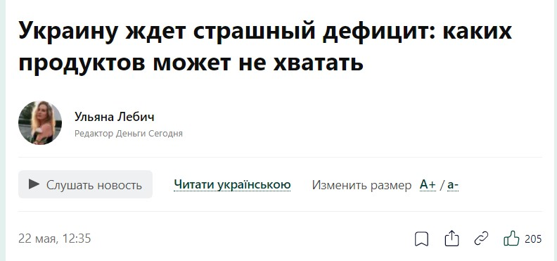

«Некорисні» ідіоти в українських ЗМІ
Хайпонемо на паніці

Slide 9
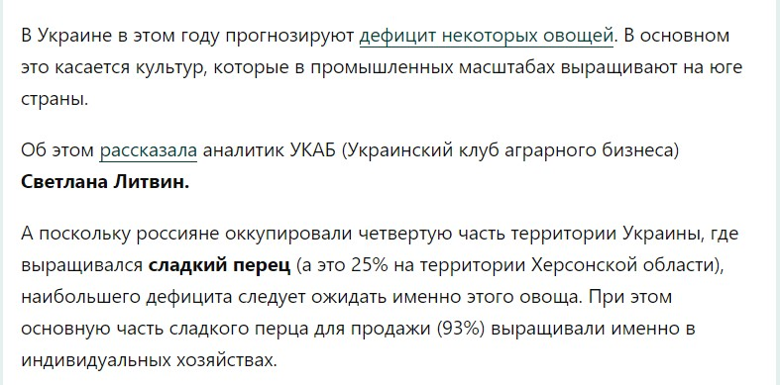
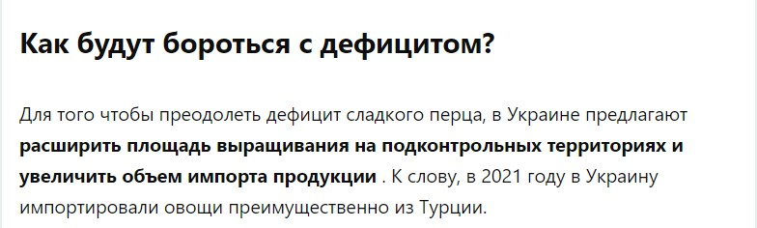

Slide 10
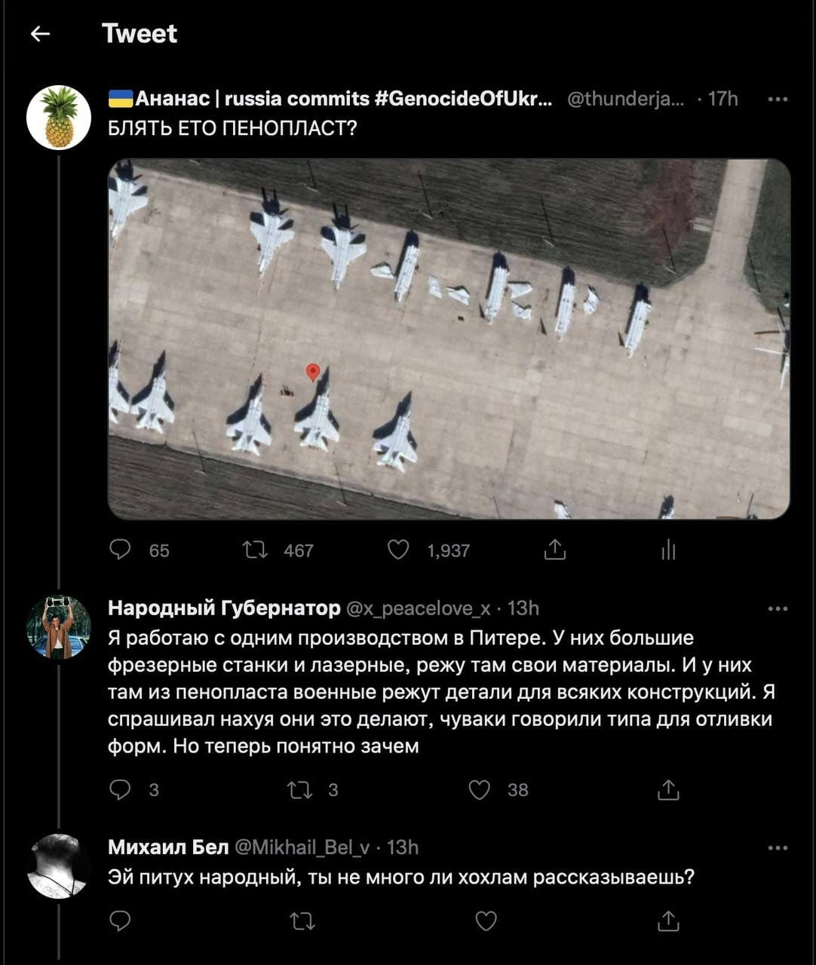
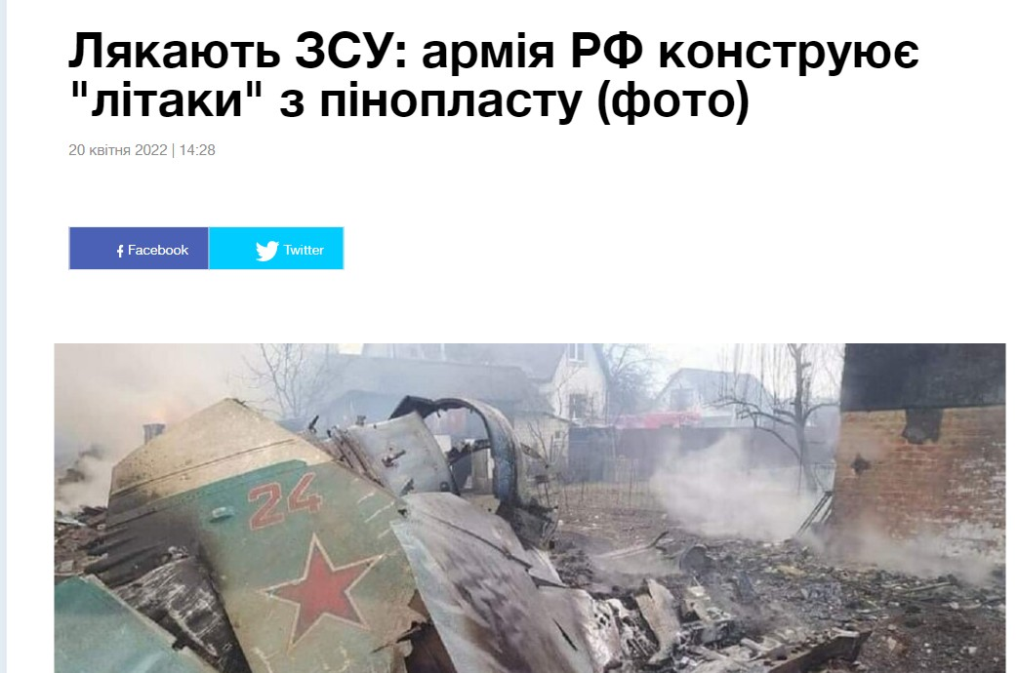
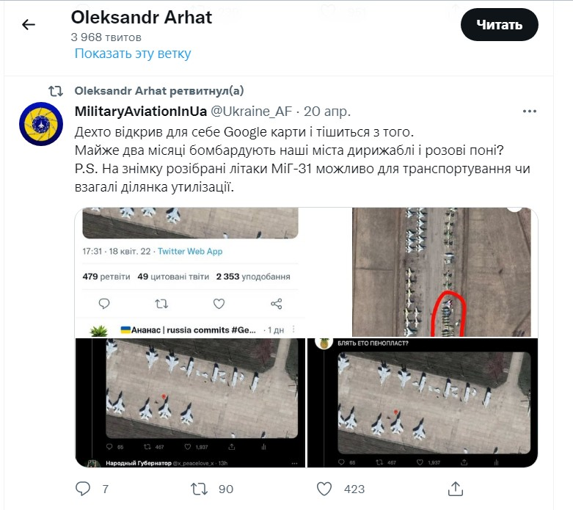
Пінопластові літачки Васі Голованова

Slide 11
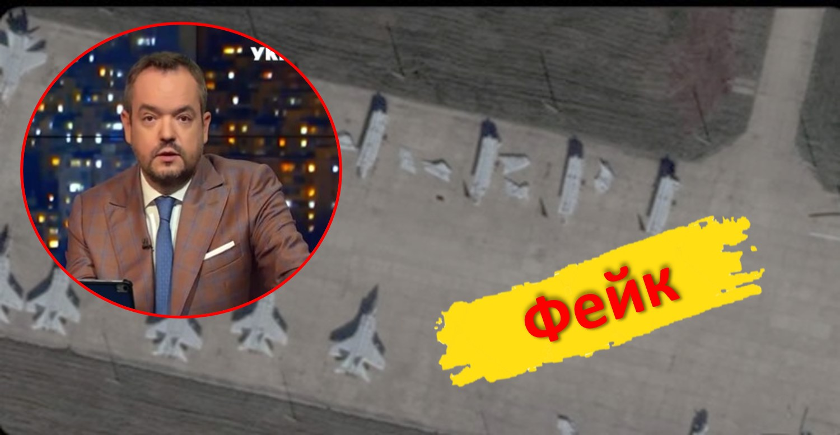
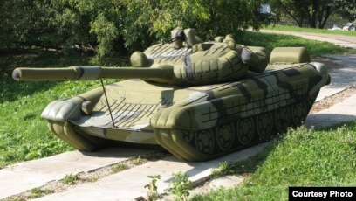
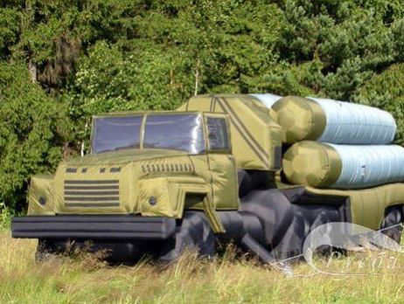
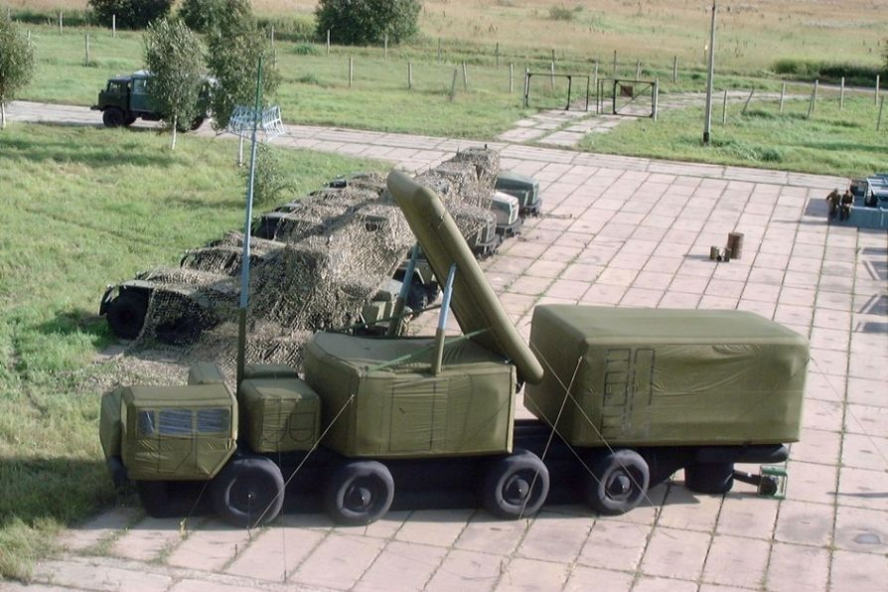

Slide 12
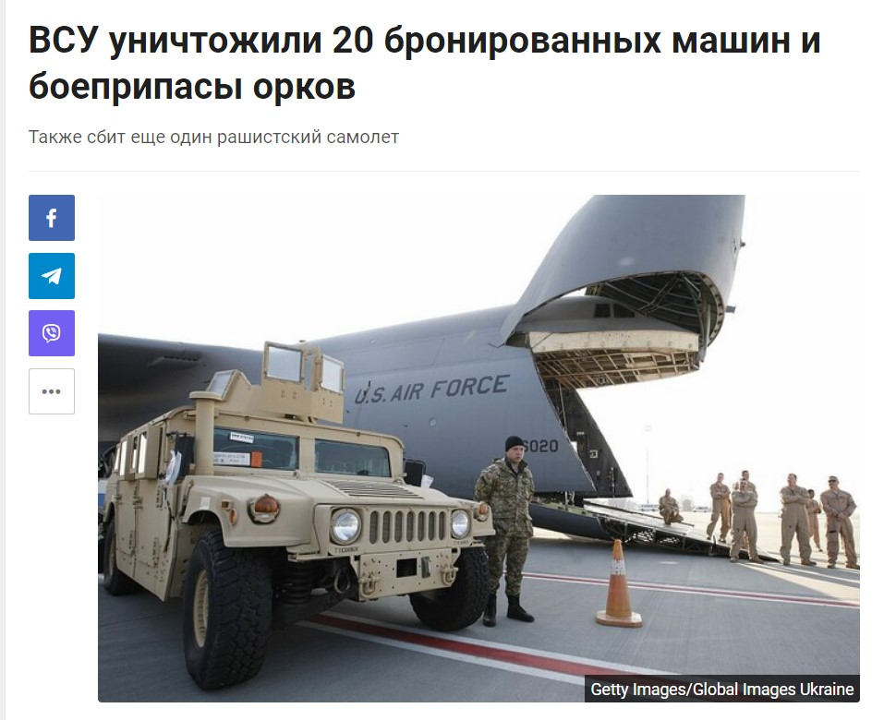
«Какая разніца» який танчік

Slide 13
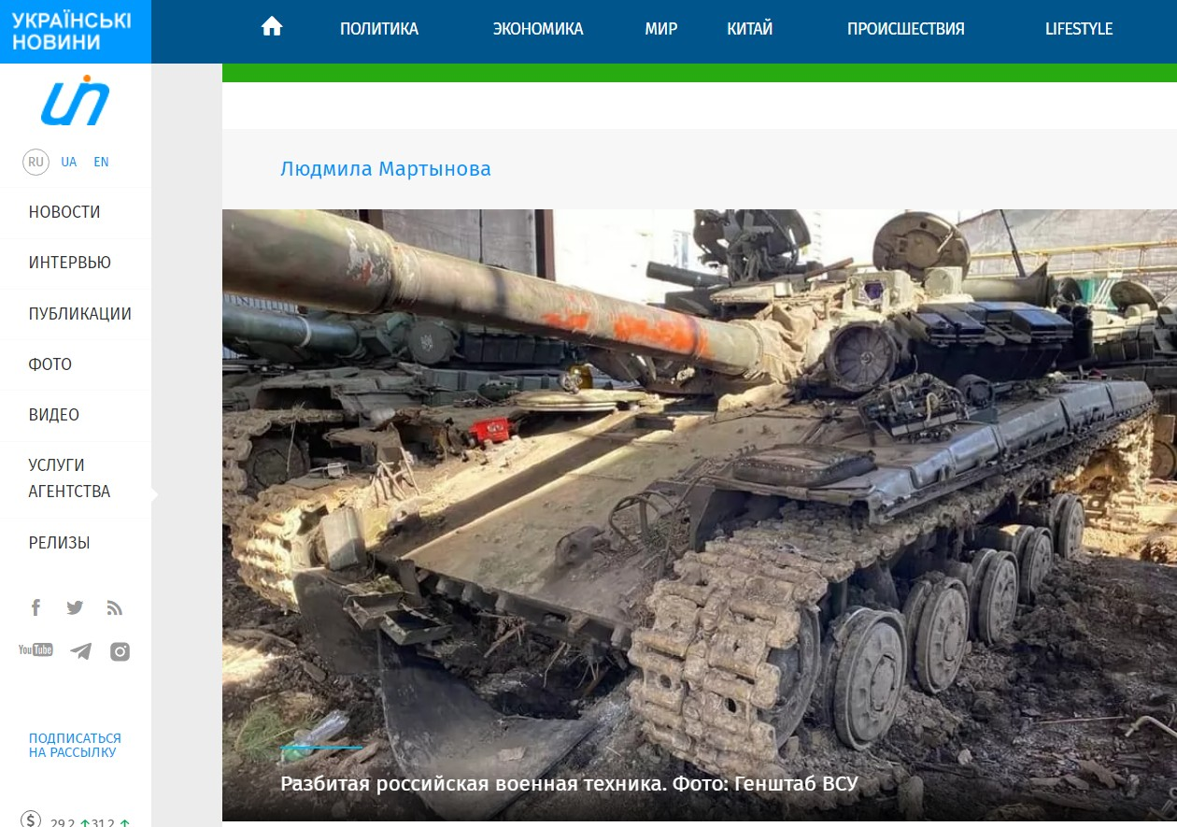
«Какая разніца» який танчік

Slide 14
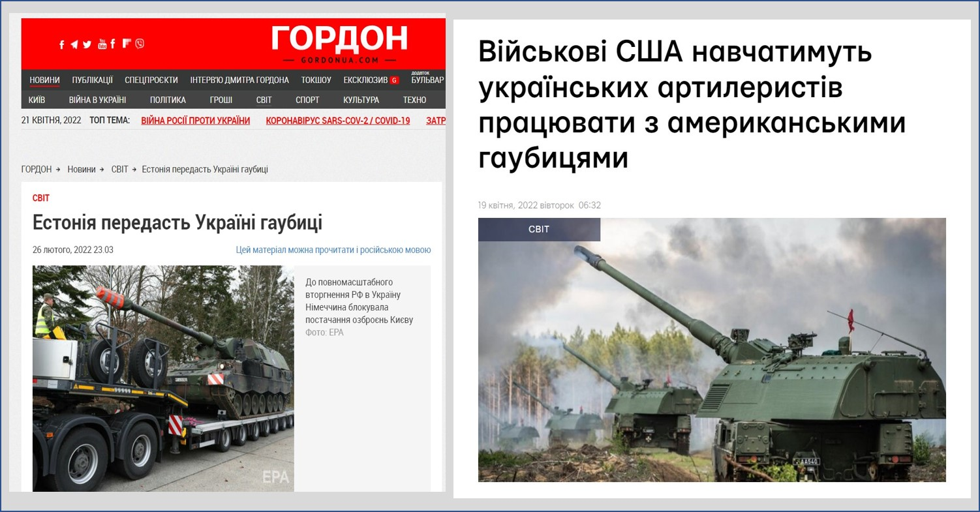

Slide 15

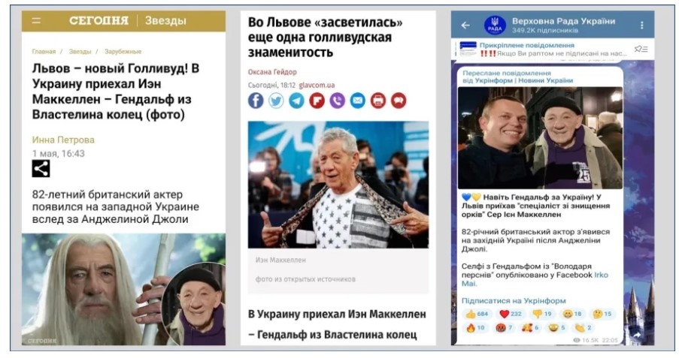
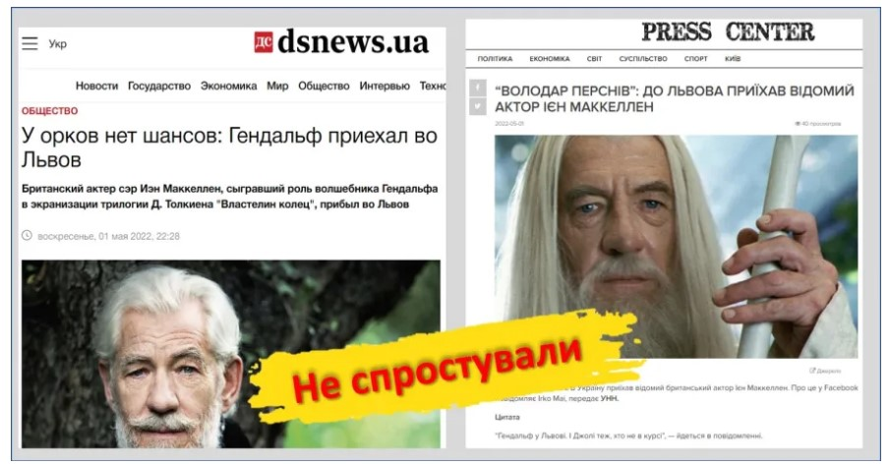
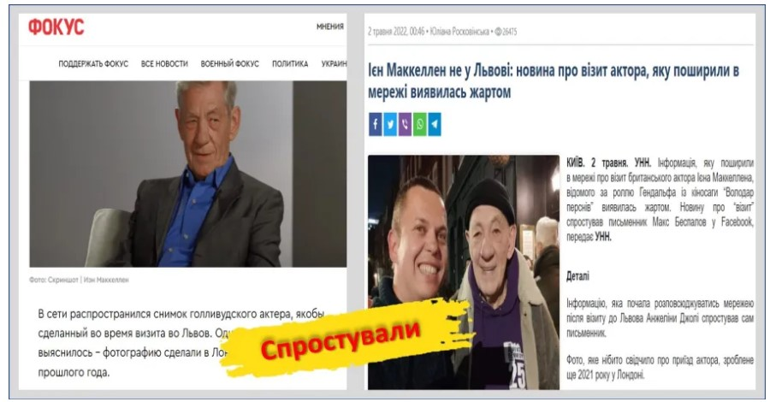

Slide 16
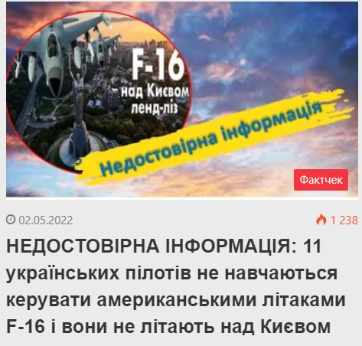
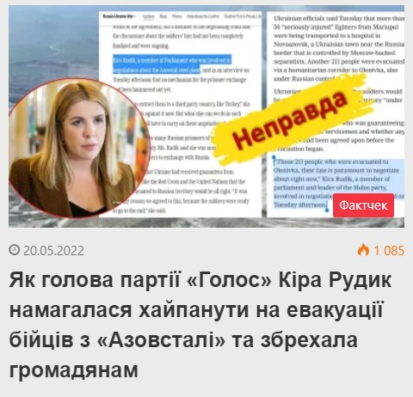
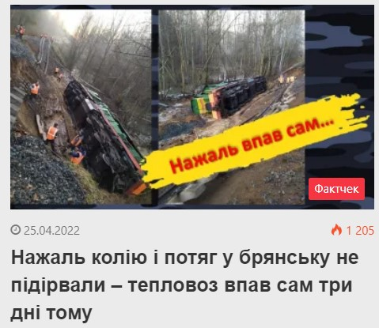
Фейки
«хибної надії»

Slide 17
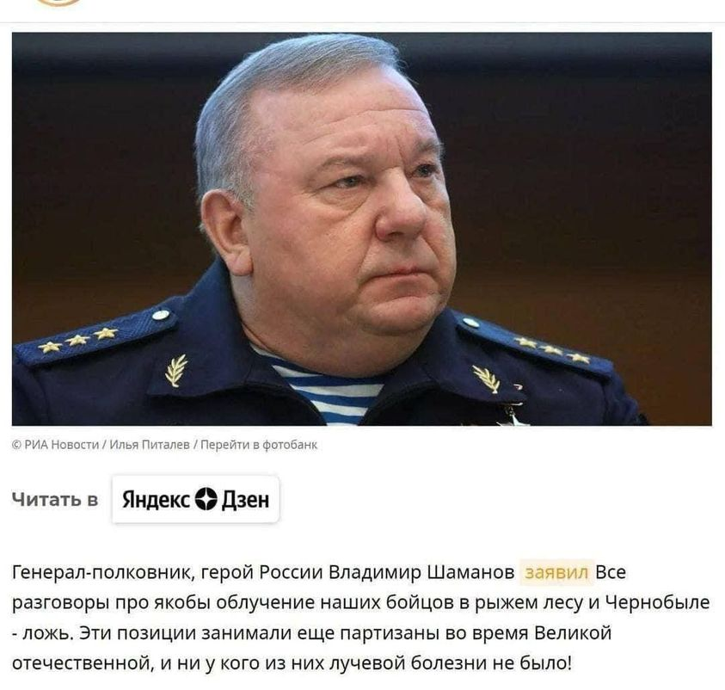
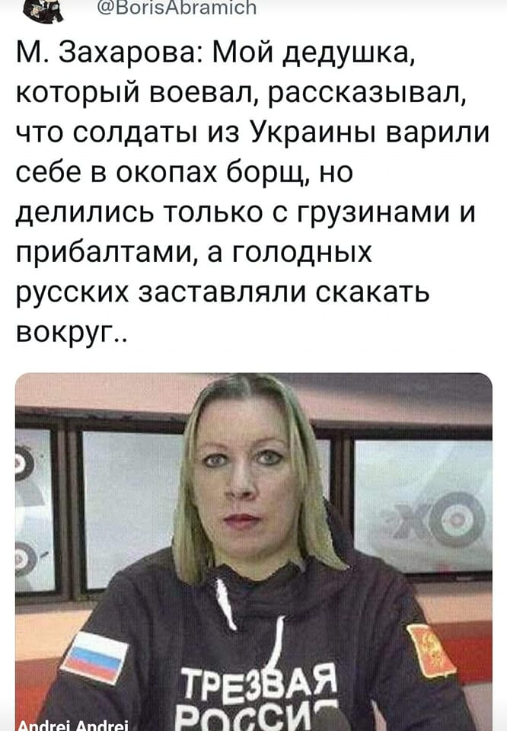
Фейки із рубрики «тупий і ще тупіший»

Slide 18
